Slide 1
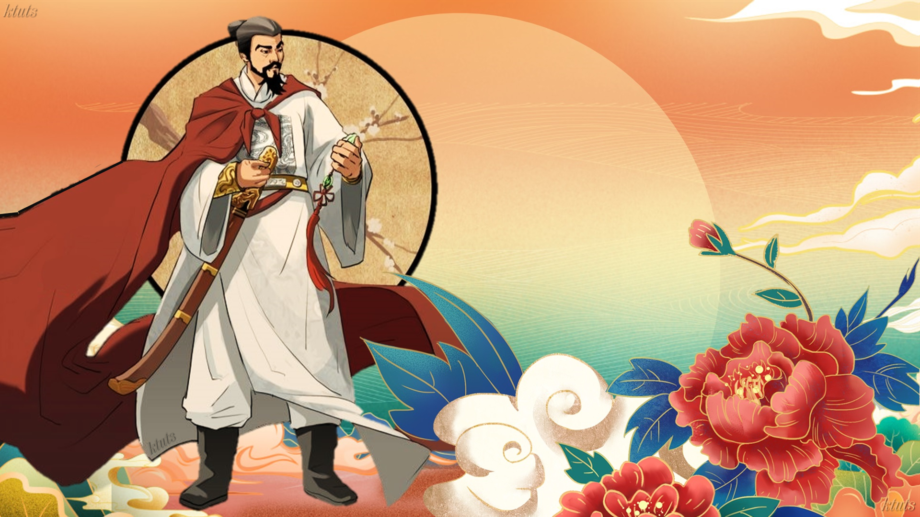
LỊCH SỬ
NƯỚC TA
CUỐI THỜI TRẦN

Slide 2
1
TÌNH HÌNH NƯỚC TA TỪ GIỮA THẾ KỈ XIV

Slide 3
Đọc thầm thông tin trang 42
Tình hình nước ta cuối thời Trần như thế nào?

Slide 4
Trước tình hình đó, quan lại và nhân dân làm gì?
Ai là người dâng sớ xin chém 7 tên nịnh thần?

Slide 5
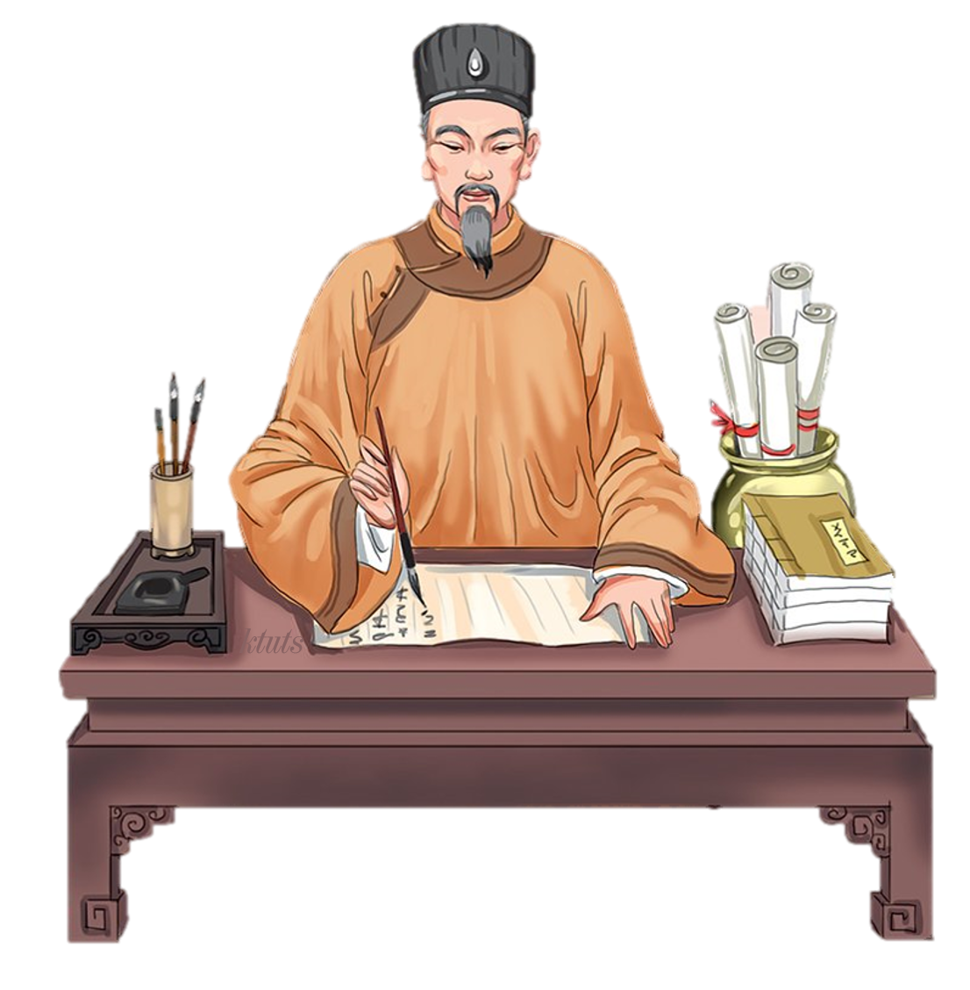
Chu Văn An (1292-1370) được coi là người thầy của mọi thời đại, nhà giáo lỗi lạc của Việt Nam, đã dành cả cuộc đời cho sự nghiệp dạy học, với triết lý giáo dục nhân văn, học đi đôi với thực hành để làm việc và cống hiến cho xã hội. Tư tưởng đó của ông không những có ảnh hưởng tới nhiều thế hệ người Việt Nam mà còn góp phần phát triển các giá trị nhân văn trong khu vực. Quan điểm giáo dục của ông có những giá trị tiến bộ vượt thời đại, gần gũi với mục đích giáo dục của thế giới hiện nay.
CHU VĂN AN

Slide 6
KẾT LUẬN
Từ giữa thế kỉ XIV, nhà Trần bước vào thời kỳ suy yếu. Vua quan không quan tâm tới dân, dân oán hận, nổi dậy khởi nghĩa.

Slide 7
2
NHÀ HỒ THAY THẾ NHÀ TRẦN

Slide 8
Ai là người thay thế
họ Trần tiếp quản đất nước?
Đọc thầm thông tin trang 43

Slide 9
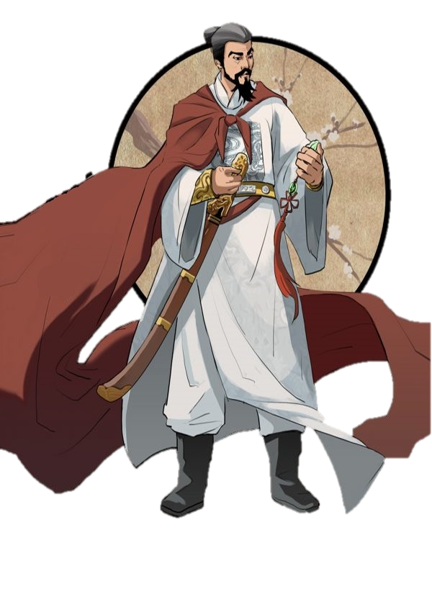
Hồ Quý Ly (1400-1401) là vị hoàng đế đầu tiên của nhà nước Đại Ngu trong lịch sử Việt Nam. Nhà Hồ cho đo đạc lại ruộng đất, cải cách chế độ thi cử, mở mang việc giáo dục, tăng cường quân đội thường trực, xây dựng các tuyến phòng thủ, lập xưởng đúc binh khí kỹ thuật để chống giặc phương Bắc. Các cải cách của Hồ Quý Ly có tính chất toàn diện, có những cải cách đi trước thời đại, giá trị thực tiễn của nó đến nay vẫn còn hấp dẫn, nhiều nhà kinh tế nước ngoài đã ca ngợi Hồ Quý Ly là một nhà cải cách kinh tế lớn.
Hồ quý ly

Slide 10
Nhà Hồ ra đời trong hoàn cảnh nào?
(1): Đại Ngu: an vui lớn

Slide 11
Nhà Hồ cải cách hành chính như thế nào?

Slide 12
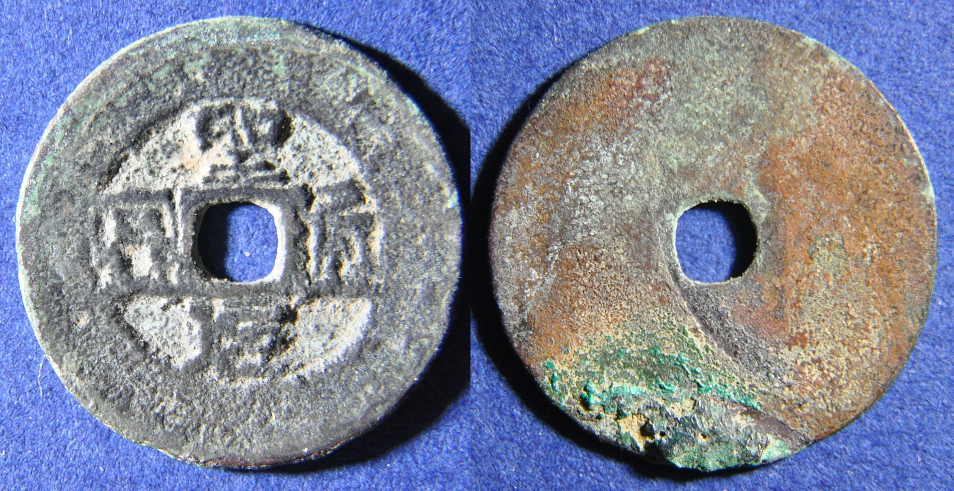
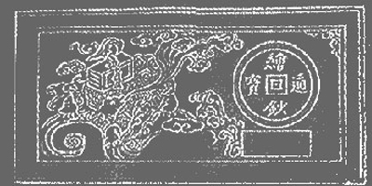
Tiền Thánh Nguyên Thông bảo đời Hồ Quý Ly.
Bản vẽ tiền Thông bảo hội sao.

Slide 13
KẾT LUẬN
Năm 1400, Hồ Quý Ly nhân cơ hội đó đã truất ngôi vua Trần,lập nên nhà Hồ.

Slide 14
3
NƯỚC TA
BỊ NHÀ MINH ĐÔ HỘ

Slide 15
Vì sao mà nhà Hồ không chống nổi
quân Minh xâm lược?

Slide 16
Ghi nhớ
Từ giữa thế kỉ XIV, nhà Trần bước vào thời kỳ suy yếu. Vua quan không quan tâm tới dân, dân oán hận,nổi dậy khởi nghĩa.
Năm 1400, Hồ Quý Ly nhân cơ hội đó đã truất ngôi vua Trần,lập nên nhà Hồ. Không chống nổi quân xâm lược,nhà Hồ sụp đổ. Đất nước ta bị nhà Minh đô hộ.

